Slide 1
Wat is een Centrum voor Geestelijke Gezondheidszorg (CGG)?
Een Centrum voor Geestelijke Gezondheidszorg (CGG) is een gespecialiseerde voorziening die bij voorkeur werkt op verwijzing van bvb. de huisarts, justitiehuis, sociale diensten, psychiatrische ziekenhuizen, ... Personen met psychologische en psychiatrische problemen kunnen er terecht voor ambulante behandelingen vanuit een multidisciplinair diagnostisch en therapeutisch kader. Aan de hand van een concreet behandelplan wordt gewerkt aan herstel en verbetering, stabilisatie of het draaglijk maken van de problemen.
Functiekaart: aanbod voor volwassenen met een justitieel statuut of grensoverschrijdend gedrag
Wat hebben de CGG te bieden aan personen met een justitieel statuut of grens-overschrijdend gedrag?
Volwassenen met enerzijds een justitieel statuut en/of grensoverschrijdend gedrag en anderzijds een GGZ-problematiek kunnen bij de CGG terecht voor de volgende drie zorgsoorten:
1 ) Verplichte hulpverlening aan personen met een GGZ-problematiek in het kader van een gerechtelijke maatregel, met andere woorden de forensische zorg in strikte zin
2) Vrijwillige hulpverlening aan personen met een GGZ-problematiek die gedetineerd/geïnterneerd zijn
3) Vrijwillige hulpverlening aan personen met (een ernstig risico op) grensoverschrijdend gedrag zoals o.a. zedenfeiten en agressie
In deze fiche lichten we dit specifiek aanbod door de CGG kort toe. Voor de helderheid starten we met de gespecialiseerde werking, om daarna te landen bij de algemene werking.
10 CGG beschikken over een gespecialiseerde forensische equipe. Deze teams bieden bijzondere zorg in een specifiek organisatiekader voor de bovenstaande drie subdoelgroepen.
Kader Opdrachtgever en financier | Opdrachten | CGG
Samenwerkingsakkoord tussen de Vlaamse Gemeenschap en de Federale Staat inzake de begeleiding en behandeling van daders seksueel misbruik | Ambulante extrapenitentiaire hulpverlening aan seksuele delinquenten. | CGG met forensisch team: CGG Ahasverus CGG Kempen CGG De Pont CGG Eclips CGG Mandel & Leie en CGG Largo CGG Prisma CGG Vagga CGG VGGZ CGG Vlaams-Brabant Oost
Strategisch Plan van de Vlaamse Gemeenschap voor Hulp- en Dienstverlening aan gedetineerden | Ambulante geestelijke gezondheidszorg aan personen met een forensisch statuut tijdens en na detentie of residentiële GGZ. | CGG met forensisch team: CGG Ahasverus CGG Kempen CGG De Pont CGG Eclips CGG Mandel & Leie en CGG Largo CGG Prisma CGG Vagga CGG VGGZ CGG Vlaams-Brabant Oost

Slide 2
Daarnaast zijn er ook CGG-teams die bijzondere zorg bieden aan specifieke subdoelgroepen met een justitieel statuut, op basis van specifieke externe projectfinanciering.
Kader Opdrachtgever en financier | Opdrachten | CGG
Project Alternatieve Gerechtelijke Maatregelen FOD Justitie | Herstel- en/of preventief gerichte vorming en/of begeleiding als alternatief voor vervolging en/of vrijheidsberoving. Het gaat hier steeds om erkenningen voor specifieke delictsvormen. | CGG Kempen CGG De Pont CGG VGGZ CGG Zuid Oost-Vlaanderen CGG Waas en Dender CGG De Drie Stromen
Projecten daderbegeleiding bij volwassen plegers van partnergeweld in een forensisch kader FOD Justitie | Begeleiding van daders van (ex-) partnergeweld zoals fysieke, verbale, psychische, seksuele en economische agressie, bedreigingen of geweldplegingen. | CGG Vagga CGG Vlaams-Brabant Oost CGG De Pont
Tenslotte kan elk CGG zich – binnen haar basisopdracht- richten naar personen met een justitieel statuut of grensoverschrijdend gedrag. De voorbije jaren begeleidden de CGG zo 4.600 zorgsituaties, wat overeenkomt met afgerond 10% van het totaal aantal begeleide volwassenen in de CGG.
Krachtlijnen van het aanbod CGG voor personen met een justitieel statuut of grensoverschrijdend gedrag
Via dit aanbod wenst het CGG de patiënt te ondersteunen bij:
het voorkomen van herval;
de aanpak van de eigen problematiek;
de re-integratie en resocialisatie;
de verbetering van de levenskwaliteit.
Het CGG werkt hierbij steeds in nauwe samenwerking met alle betrokkenen (bvb. omgeving, hulpverleners, justitiële diensten, …). Elementen van professionele hulpverlening gelden bij deze bijzondere zorg uiteraard ook:
goede afspraken: hier werken de hulpverleners op het snijpunt tussen vrijwilligheid en dwang. Het gaat dus om een vrijwillige deelname binnen een justitieel kader. Dit noodzaakt transparante en eenduidige afspraken met verwijzers, hulpverleners en betrokkenen.
een behandelplan, overlegd met de betrokkenen, met specifieke aandachtspunten zoals het opnemen van verantwoordelijkheid, het herkennen en vermijden van risicosituaties, het controleren van een verslaving, het beheersen van agressie, het verwerken van trauma’s, het creëren van een werkattitude, het nastreven van relationele stabiliteit, het zoeken naar zingeving en toekomstperspectief, het heropnemen van maatschappelijke rollen, …
uniforme registratie in het elektronisch patiëntendossier.
zorgtrajecten en netwerken: samenwerken met andere betrokken actoren via zorgpaden op casusniveau.
specifieke diagnose en indicatiestelling.
toeleiding naar de gepaste zorg.

Slide 3
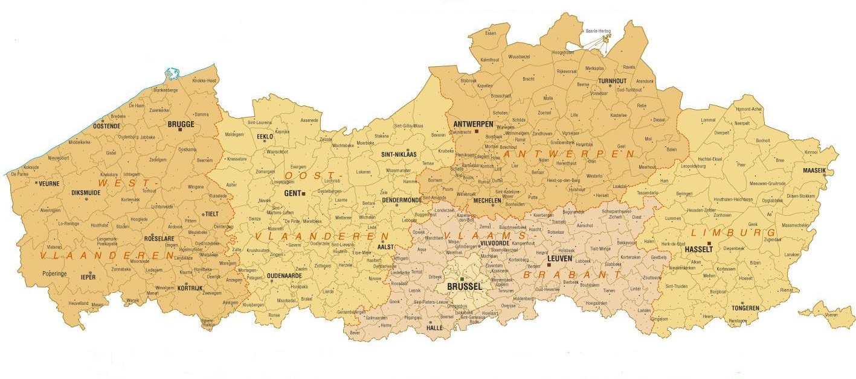
Oost-Vlaanderen
CGG Regio Groot Gent Eclips
www.cggeclips.be
Bernard Spaelaan 141 - 9000 Gent
09/222.04.04
Vlaams-Brabant
CGG Vlaams-Brabant Oost
www.cgg-vbo.be
Vaartkom 31, bus 6.01 – 3000 Leuven
016/85.79.79
West-Vlaanderen
CGG Mandel&Leie en CGG Largo: forensische equipe FRONTA
www.cggml.be
Beverlaai 3b – 8500 Kortrijk
056/23.00.23
www.cgglargo.be
Jules Lagaelaan 21 – 8800 Roeselare
051/25.99.30
CGG Prisma
www.cggprisma.be
Stationsstraat 89 - 8730 Beernem 050/78.15.77
CGG met gespecialiseerde forensische equipe
Antwerpen
CGG Vagga
www.vagga.be
Boomgaardstraat 7 – 2018 Antwerpen
03/256.91.40
CGG Kempen
www.cggkempen.be
Smalvoortstraat 2 / Parklaan 162 – 2300 Turnhout
014/41.09.67
CGG De Pont
www.cggdepont.be
Lange Ridderstraat 20 – 2800 Mechelen
015/28.74.70
Brussel
CGG Ahasverus / ITER & psychotherapie BRUG
www.ahasverus.be
Gaucheretstraat 164 - 1030 Brussel
02/512.62.43
Limburg
CGG VGGZ
www.vggz.be
Pater Valentinuslaan 32 – 3500 Hasselt (administratieve zetel)
011/22.30.10
CGG met bijzondere zorg aan specifieke subdoelgroepen met een justitieel statuut (alternatieve gerechtelijke maatregelen, partnergeweld)
CGG Vagga
www.vagga.be
Boomgaardstraat 7 – 2018 Antwerpen
03/256.91.40
CGG Kempen
www.cggkempen.be
Smalvoortstraat 2 / Parklaan 162 – 2300 Turnhout
014/41.09.67
CGG De Pont
www.cggdepont.be
Lange Ridderstraat 20 – 2800 Mechelen
015/28.74.70
CGG VGGZ
www.vggz.be
Pater Valentinuslaan 32 – 3500 Hasselt (administratieve zetel)
011/22.30.10
CGG Zuid Oost-Vlaanderen
www.zov.be
Langestraat 12- 9300 Aalst
053/75.01.68
CGG Waas en Dender
www.cggwaasendender.be
Grote Peperstraat 15 – 9100 Sint-Niklaas
078/35.34.35
CGG De Drie Stromen
www.dedriestromen.be
Brusselsestraat 97 – 9200 Dendermonde
052/21.36.95
Vlaams-Brabant
CGG Vlaams-Brabant Oost
www.cgg-vbo.be
Vaartkom 31, bus 6.01– 3000 Leuven
016/85.79.79

Slide 4
CGG (personen met justitieel statuut of grensoverschrijdend gedrag kunnen er binnen de CGG basisopdracht terecht)
CGG Andante
www.andante.be
Herculusstraat 17 – 2600 Berchem
03/270.37.77
CGG Brussel
www.cgg-brussel.be
Vaartstraat 65 – 1000 Brussel
02/247.61.50
CGG PassAnt
www.passant.be
Beertsestraat 21 – 1500 Halle
02/361.21.28
CGG LITP
www.litp.be
Ilgatlaan 11/3 – 3500 Hasselt
011/28.68.40
CGG DAGG
www.dagg-cgg.be
Adelberg 31 – 3920 Lommel
011/54.72.43
CGG Noord West-Vlaanderen
www.cgg.be
Moerkerkse Steenweg 116 – 8310 Brugge
050/34.24.24
RCGG Deinze-Eeklo-Gent
www.rcgg.be
Holstraat 95
telefoon: 09/269.89.39

